Slide 1
Angular framework
Part 4

Slide 2
Pipes
- Pipe là một function nhận input mà chúng ta truyền vào và output ra giá trị mình mong muốn.
- Angular có cung cấp sẵn một số pipes thường dùng trong package @angular/common
- {{ interpolated_value | pipe_name }}
- {{ interpolated_value | pipe_name:parameter1:parameter2:...:parameterN }}
- {{ interpolated_value | pipe_name_1 | pipe_name_2 |... | pipe_name_n }}

Slide 3
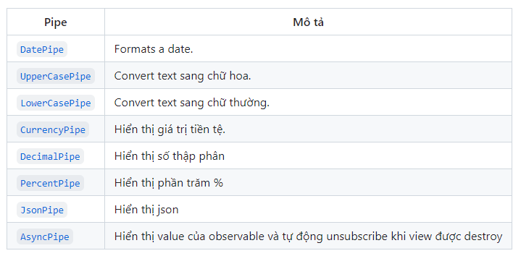
Pipes
- Để sử dụng pipes được cung cấp sẵn thì phải import CommonModule từ package @angular/common

Slide 4
Service
- Là một class có mục đích cụ thể
Share data
Implement application logic
External Interaction (api)

Slide 5
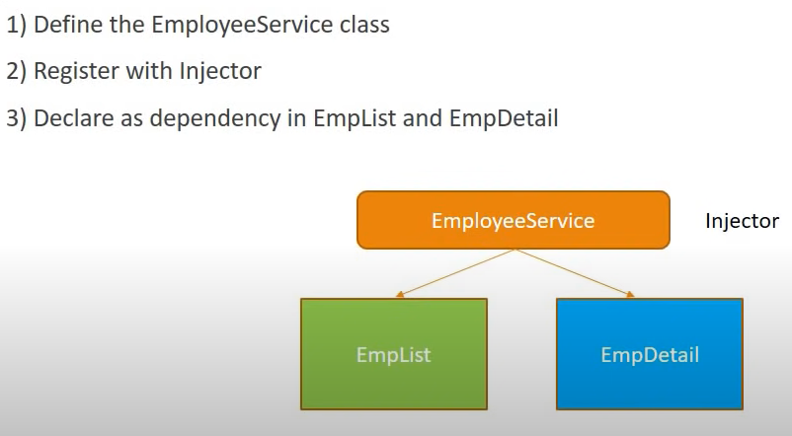
Service

Slide 6
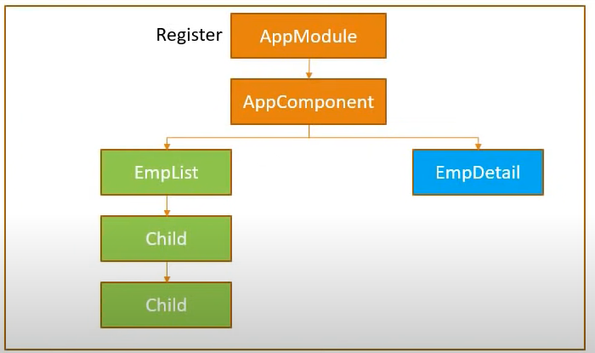
Service

Slide 7
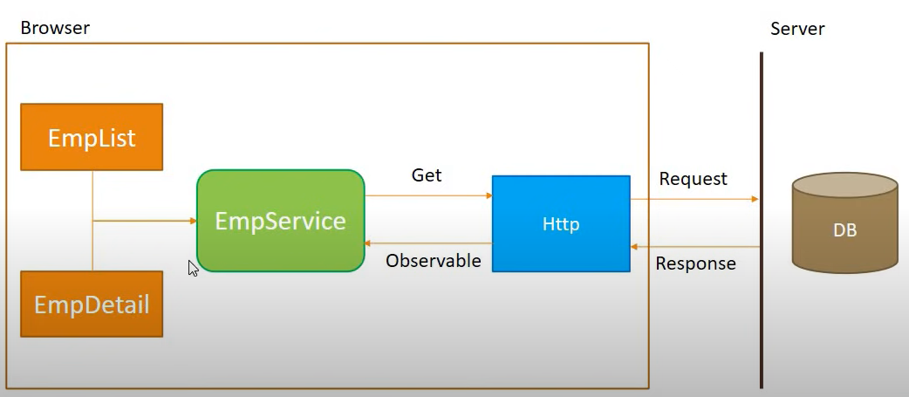
Fetch data using HTTP

Slide 8
Fetch data using HTTP
- Khi chúng ta làm việc với Observable thì sẽ thường xuyên sử dụng phương thức subscribe để theo dõi các thay đổi của dữ liệu hoặc nhận về kết quả của một công việc nào đó.
- Khi API trả về kết quả thì dữ liệu đó sẽ được log ra qua phương thức subscribe.

Slide 9
Routing and Navigation
- routerLink: điều hướng
- routerLinkActive: thêm các class được định nghĩa khi khớp các path

Slide 10
Wildcard route
- { path: “**”, component: }
- Bộ định tuyến Angular chọn tuyến đường này bất kỳ lúc nào URL được yêu cầu không khớp với bất kì đường dẫn bộ định tuyến nào.
- Tuyến ký tự đại diện, nó sẽ khớp với bất kì URL nào
- Thứ tự bộ định tuyến rất quan trọng vì sử dụng chiến lược first-match khi kết hợp các route. Các route mô tả cụ thể nên được đặt trên.
- Tuyến ký tự đại diện nên được để cuối cùng.

Slide 11
Redirect routers
- redirectTo: “”
- pathMath: “full | prefix”
Full: so sách path mà người dùng muốn tới. Ex: http://localhost:4200/abc/xyz, nếu người dùng yêu cầu tới path /abc/def thì sẽ không thỏa mãn
Prefix: thì chỉ cần khớp prefix là được. Ex: http://localhost:4200/abc/xyz, thì path /abc cũng thỏa mãn

Slide 12
Router param
- Snapshot
http://localhost:4200/task/emp-list?id=123
console.log(this.routes.snapshot.queryParamMap.get('id'));
console.log(this.routes.snapshot.queryParams['id']);
Navigate
this.router.navigate(['task','emp-detail'])
this.router.navigate(['task/emp-detail'])
this.router.navigateByUrl('task/emp-detail')

Slide 13
Form

